Slide 1

지도교수 이택희
Revive
2015182052 오세진
2015182053 이상호
2014180041 조정운

Slide 2
CONTENT
변경 사항
게임 시연

Slide 3
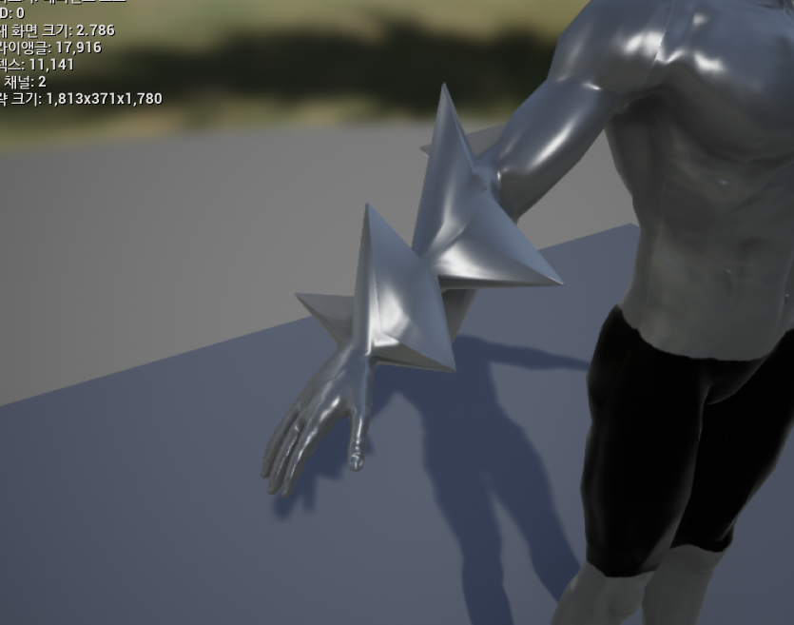
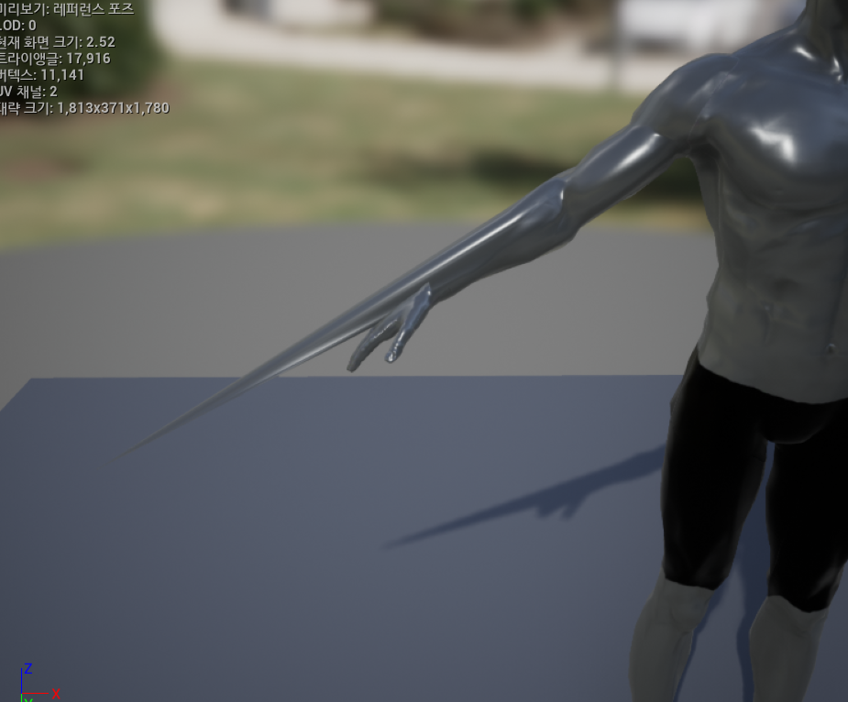
변경 사항
모핑 변경

Slide 4
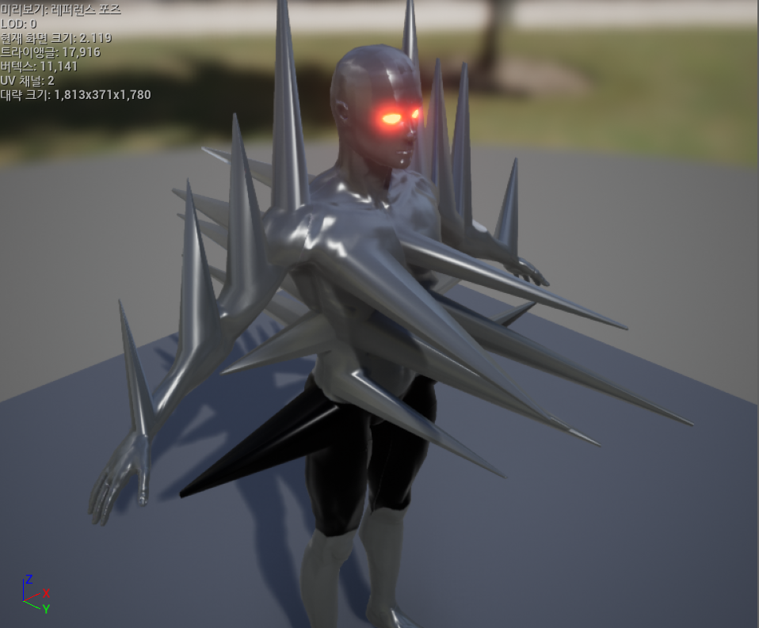
변경 사항
모핑 변경

Slide 5
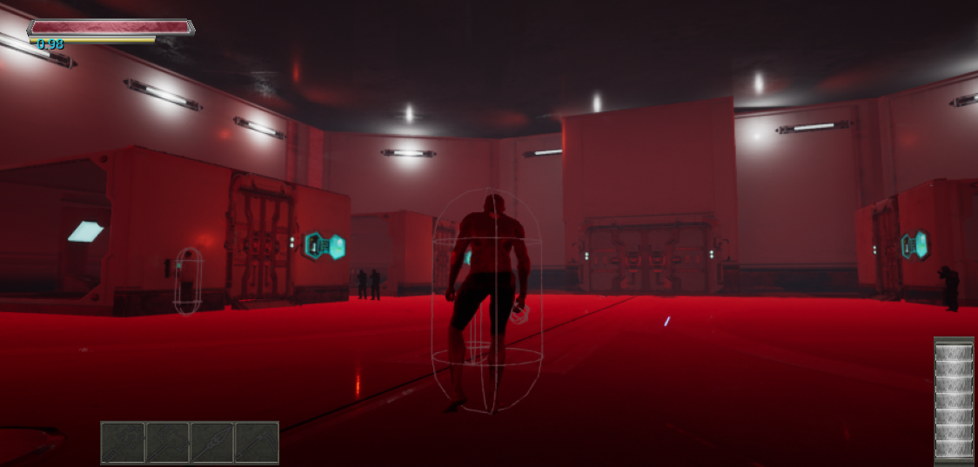
변경 사항
라이트 추가 및 수정

Slide 6
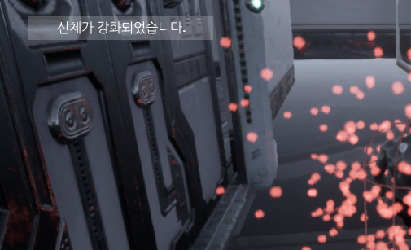
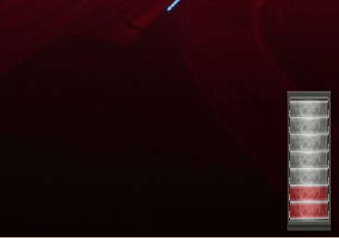
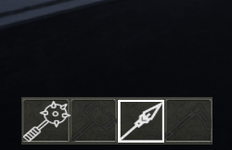
변경 사항
UI 개선

Slide 7
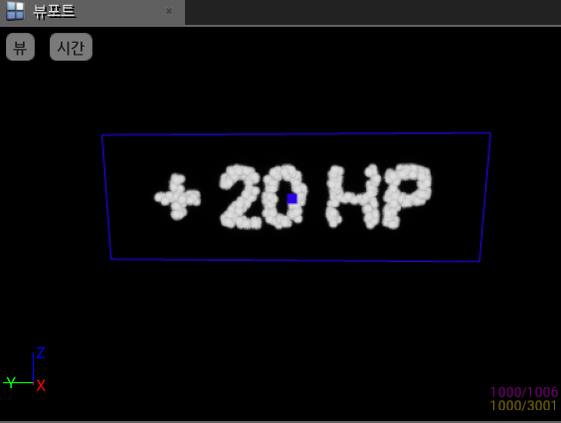
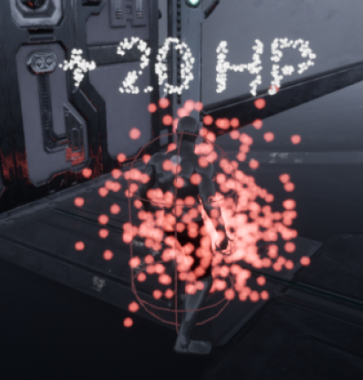
변경 사항
이펙트 추가

Slide 8
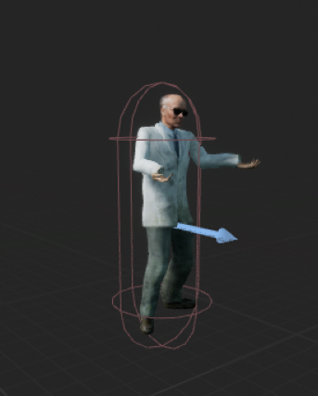
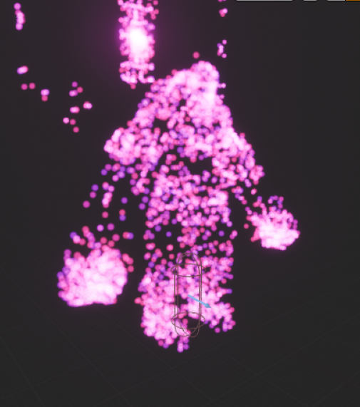
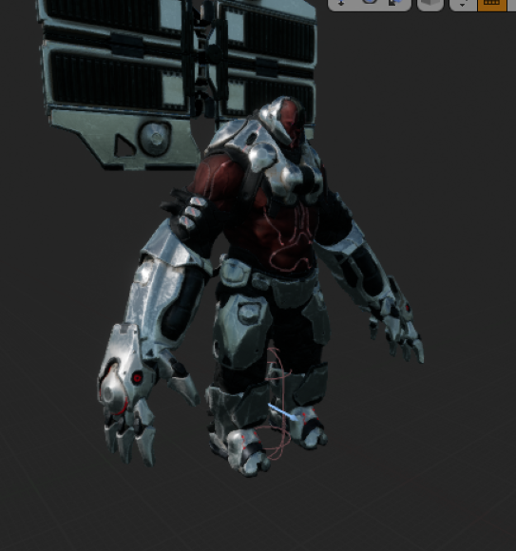
변경 사항
보스 등장 연출 추가

Slide 9
변경 사항
버그 수정

Slide 10
게임 시연

